Slide 1

GitHub: Features
Hyunchan, Park
http://oslab.jbnu.ac.kr
Division of Computer Science and Engineering
Jeonbuk National University

Slide 2
학습 내용
GitHub Features
SW 프로젝트 개발 과정에 필요한 작업은 다 GitHub 에서 해보자
Projects
Issues
Wiki
Releases

Slide 3
개인 과제 #7
제출: 하나의 ppt에 각 캡처 파일을 넣은 후, PDF 파일로 변환해 LMS 제출
기존 Git 수업에 사용했던 GitHub repository 를 사용할 것
Project automation 적용: To do 항목과 Done 항목 동영상 내용대로 (page #2)
Issue 관리: 새로운 이슈에 임의 라벨과 마일스톤 부여 (page #3)
Wiki 페이지 생성: 다양한 markdown 방식을 활용한 화면 (page #4)
Release: 임의의 릴리즈 하나 생성한 화면 (page #5)
기한: 11/16 (월) 23:59
지각 감점: 5%p / 12H
1주 이후 제출 차단

Slide 4
Project
GitHub Features

Slide 5
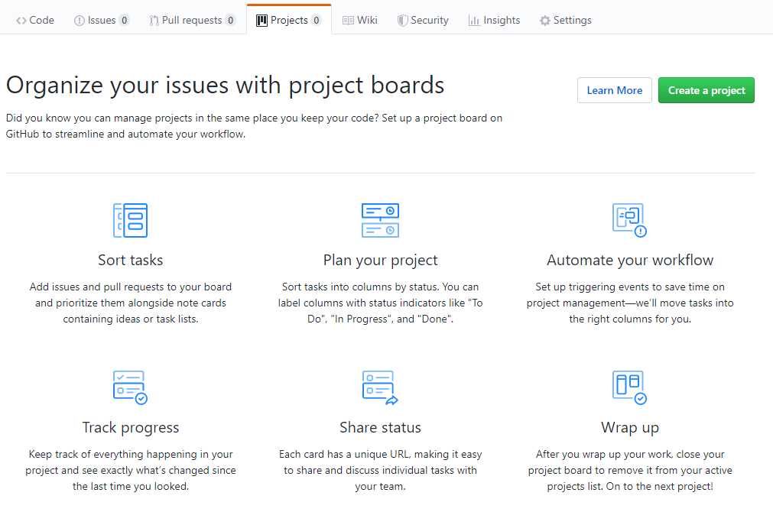
프로젝트 생성

Slide 6
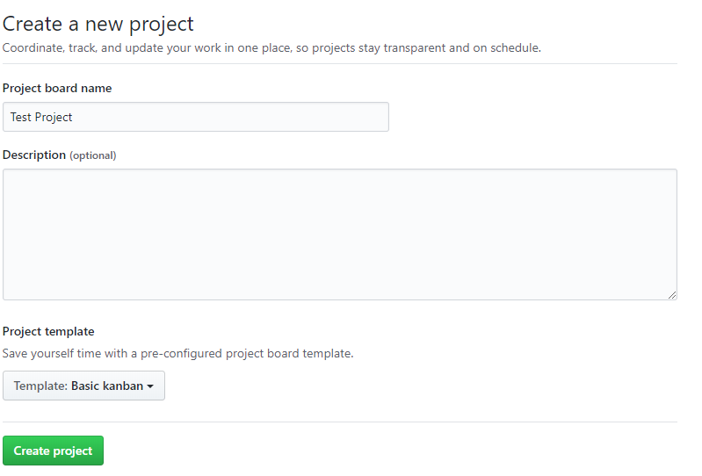
프로젝트 생성: Kanban board

Slide 7
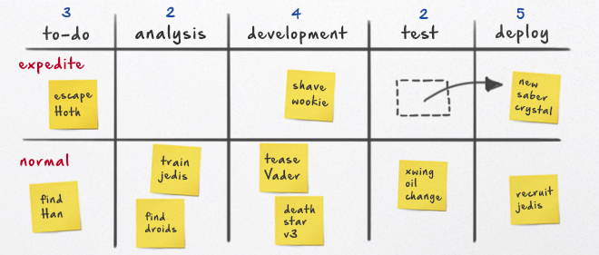
Kanban
Agile SW 개발 방법의 또다른 형태
연속적 흐름 처리 방식
특징 1: 개발 프로세스를 칸반 보드로 시각화
단계별 섹션을 만들고 현재 진행 상황을 작업 카드를 이동하여 표시
특징 2: 단순성
한 번에 진행하는 일의 수를 제한, 데드라인 없음, 별도 관리자 없음

Slide 8
Kanban 예제
* 참고자료: “칸반”, 김영기 책임, SE Lab

Slide 9
Kanban 예제

Slide 10
Kanban 예제

Slide 11
Kanban 예제

Slide 12
Kanban 예제

Slide 13
Kanban 예제

Slide 14
Kanban
Vs. 스크럼
스프린트 기반: 작업 시간을 추정하고, 할당된 작업시간으로 제한함
아주 익숙하고 반복되는 작업이 아닌 경우, 작업 시간의 추정이 어려움
각 개발자가 동시에 처리하는 작업에 대한 제어가 어려움
스크럼 마스터, 스프린트 회의 등 부가적 요소가 많음
칸반: 동시에 처리할 수 있는 이슈의 수를 제한하여 생산성을 향상
Work-In-Process(WIP) 개수를 제한
예) 개발자는 한 번에 하나의 일만 처리
작업 데드라인이 없음
데드라인을 지키기 위해 SW 품질을 떨어뜨리거나 단계를 건너뛰지 않음
별도의 회의, 특별한 직책을 두지 않음
오버헤드 감소

Slide 15
Kanban
칸반 방식의 단점
데드라인이 없다 → 생산성을 최대화하기 어려움
프로젝트의 시작/종료에 따른 회의 없음 → 새로운 아이디어에 대한 논의, 프로젝트 진행에 대한 피드백 등을 충분히 논의하기 어려움
완전한 솔루션은 없다. 각 팀의 상황에 맞게 보완해서 사용할 것.
칸반 사용 후기
https://brunch.co.kr/@bradlee/4
[번역] 잘 가요 스크럼, 반가워요 칸반

Slide 16
Trello
Kanban 기반의 스케줄, 프로젝트 관리 도구
Kanban board 서비스로 출발, 그러나 Kanban 이라는 것을 더 이상 강조하지 않음
단순한 카드 배열, 이동을 지원하는 플랫폼이므로 자유롭게 활용할 수 있음
개인 스케줄 관리, 메모장, 여행 일정 관리, 강의 일정 관리 등등
특징
매우 간단하여 사용이 쉬움
직관적이라 전체 현황 파악에 편리함
단점
모바일 앱의 기능이 웹 서비스보다 약간 제한적
한글 지원

Slide 17

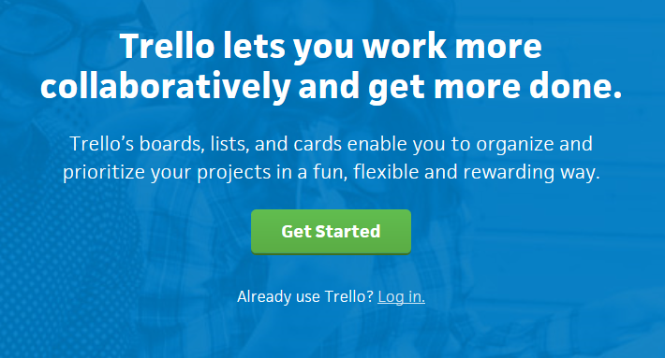
Trello
https://trello.com/

Slide 18
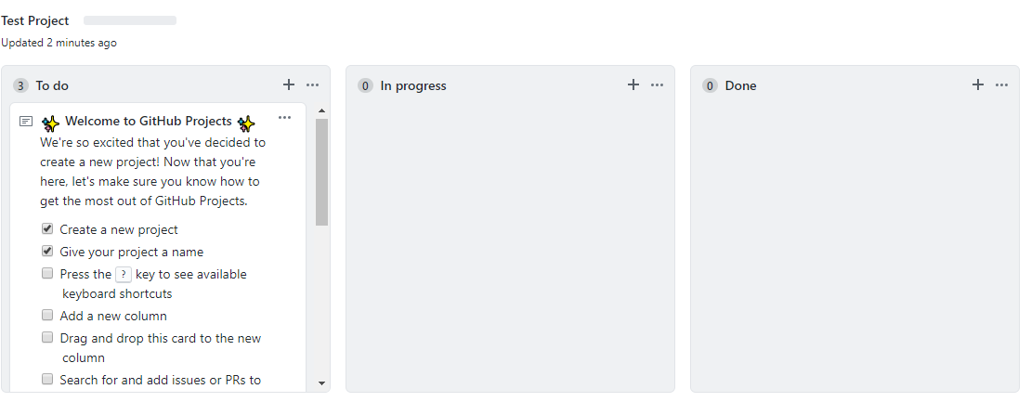
GitHub Kanban board
Drag & drop 으로 To do 의 카드를 하나 In progress 로, 다시 Done으로 옮겨보자.
Welcome 카드는 너무 기니까 한 번 읽어보고 삭제. 오른쪽 위 … 메뉴 클릭해서.

Slide 19
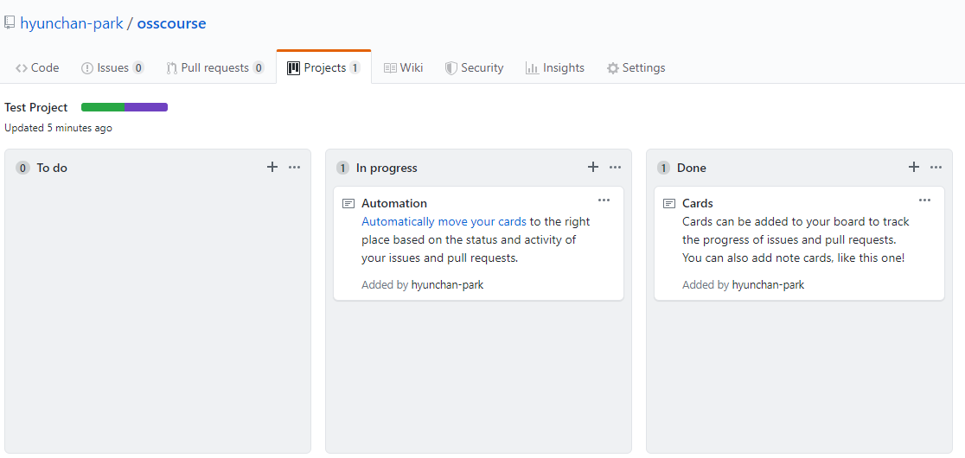
GitHub Kanban board

Slide 20
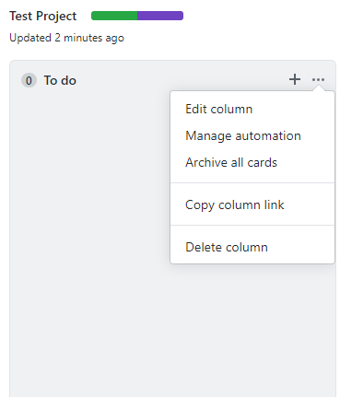
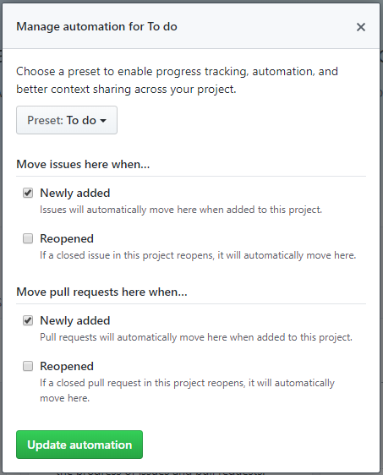
Automation 설정

Slide 21
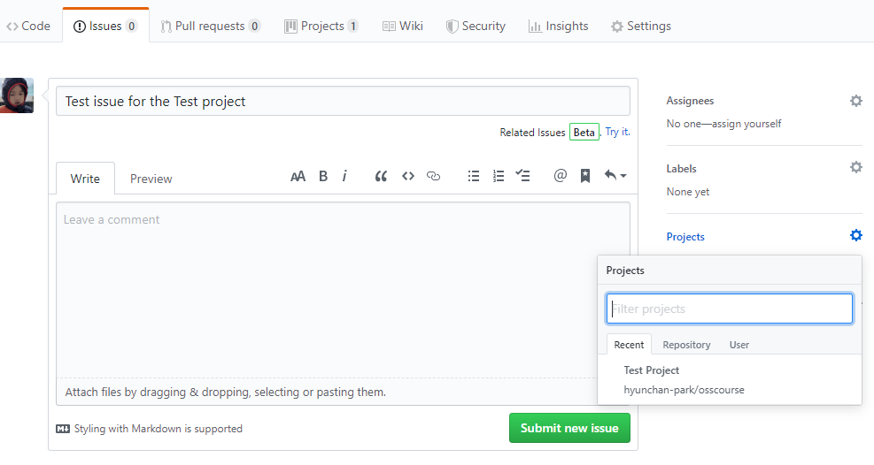
프로젝트에 할당된 이슈 생성

Slide 22
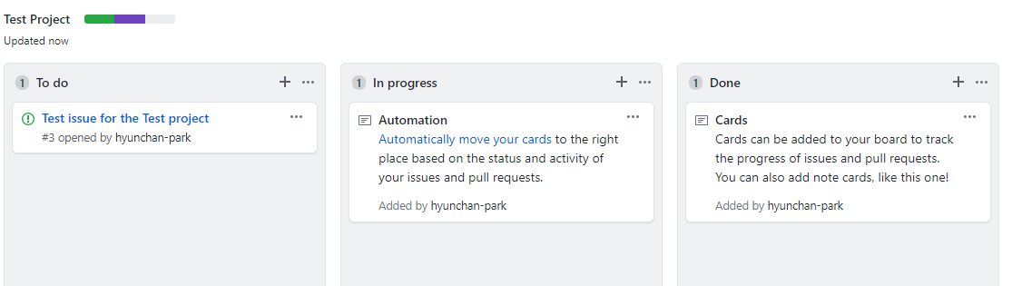
프로젝트에 자동 추가된 이슈

Slide 23
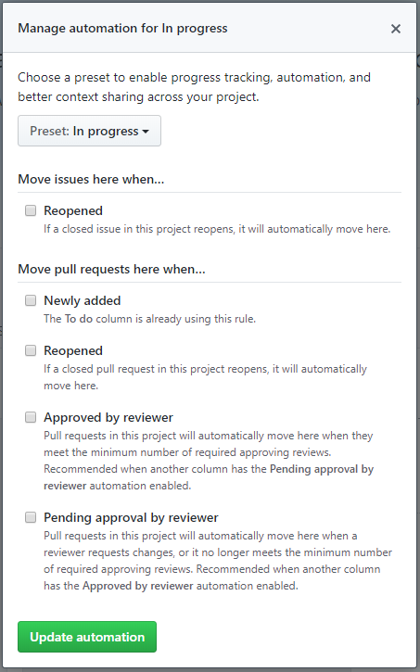
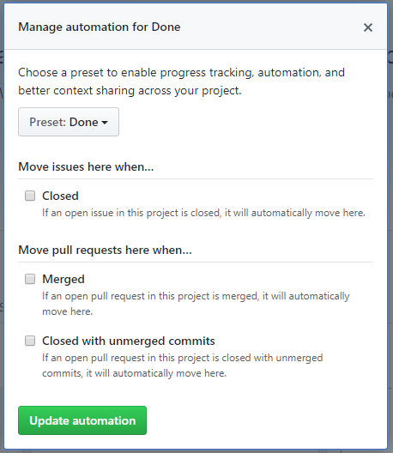
Automations for other columns

Slide 24
Issue
GitHub Features

Slide 25
이슈 관리
이슈
프로젝트 진행에서 발생하는 모든 이벤트, 진행 과정을 관리
모든 것은 이슈로 정리하고,
이슈를 적절한 인력에 할당하여,
이슈를 해결함으로써 프로젝트가 진행됨
이슈의 기본 관리
Open -> Assign -> Review -> Merge -> Closed
Review는 필요한 경우
Merge는 코드에 변화가 있는 이슈인 경우
이슈 관리를 위한 추가 기능
레이블, 마일스톤

Slide 26
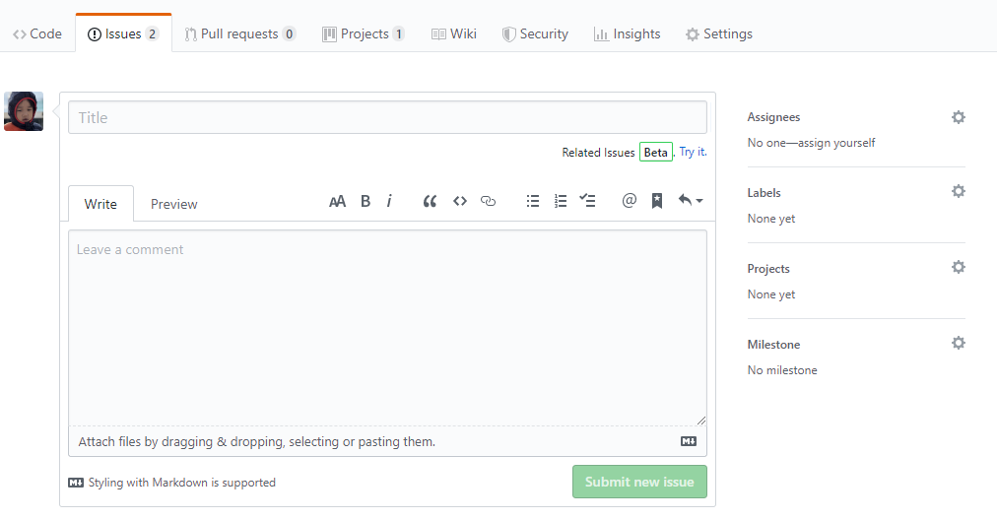
Issue Open

Slide 27
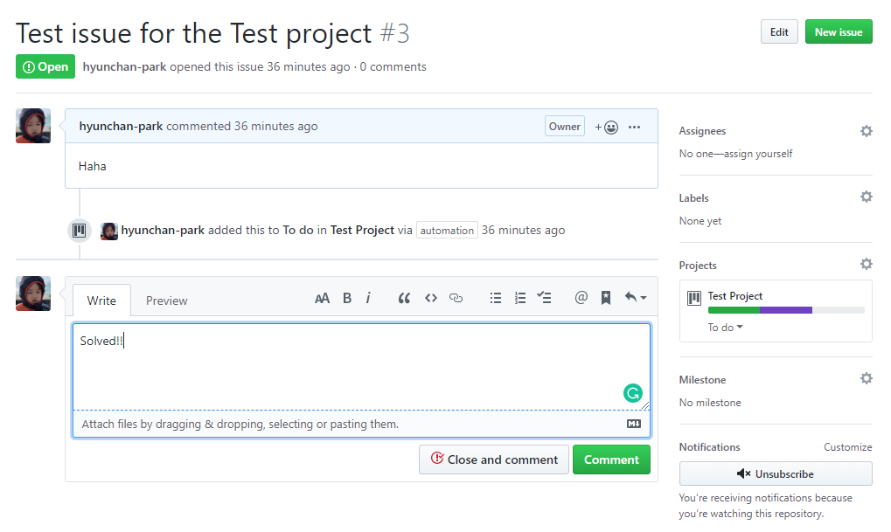
Issue Closing

Slide 28
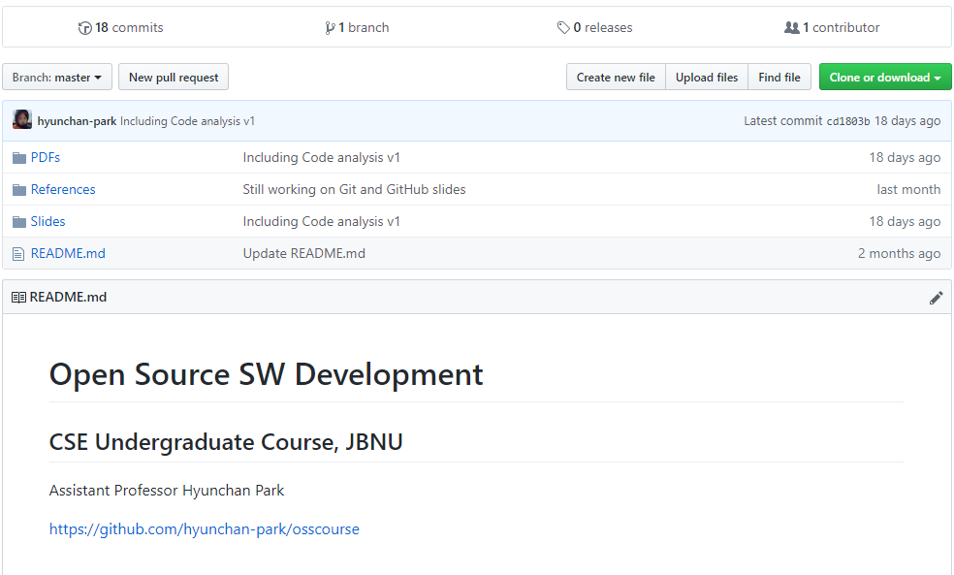
Issue 와 관련된 commit 만들기

Slide 29
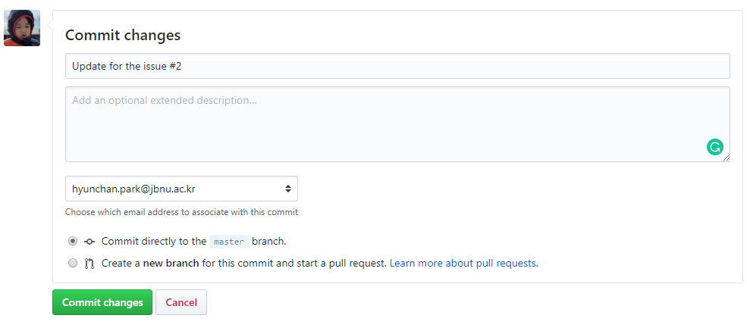
Issue 와 관련된 commit 만들기

Slide 30
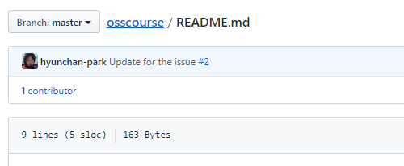
Commit 에서 이슈 링크 확인
* 클릭하면 해당 이슈 번호로 바로 이동함

Slide 31
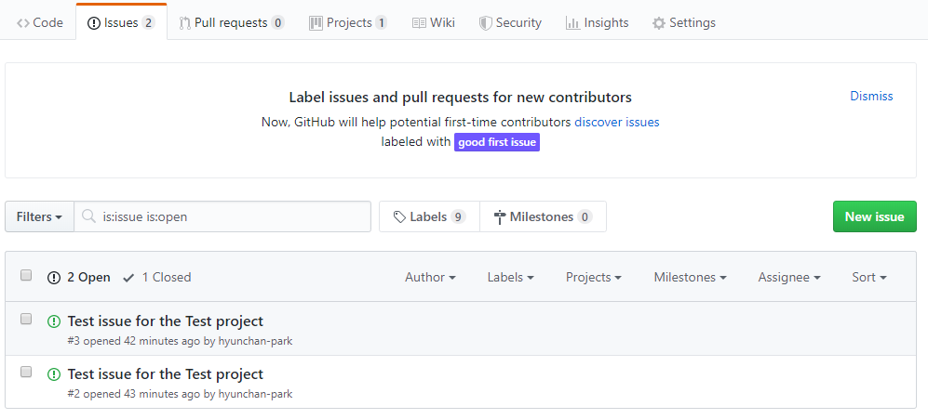
마일스톤 생성
* 마일스톤 클릭하고, New milestone 클릭

Slide 32
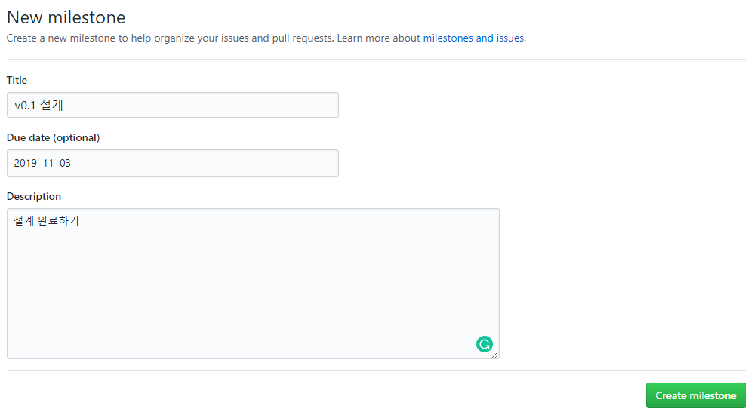
마일스톤 생성

Slide 33
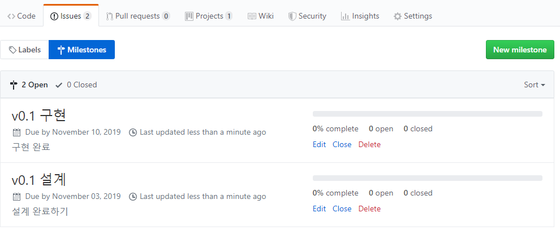
마일스톤 생성

Slide 34
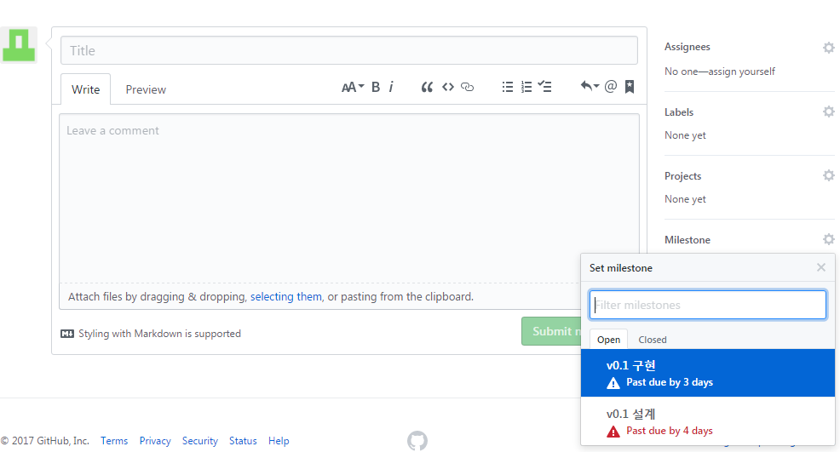
이슈에 마일스톤 붙이기

Slide 35
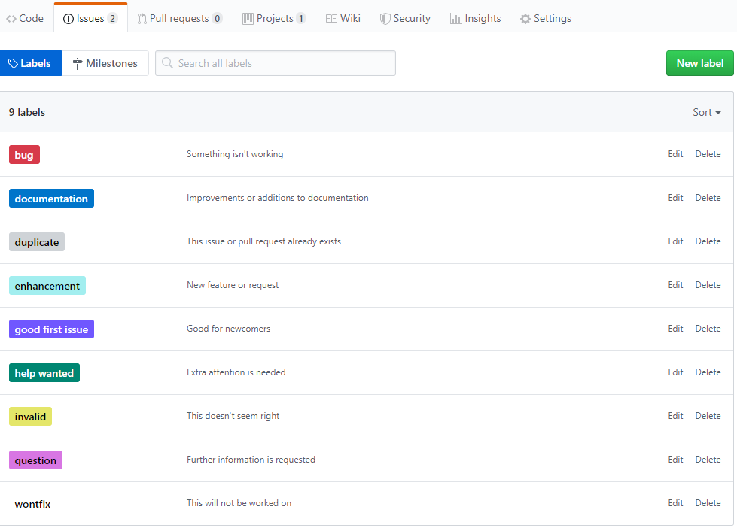
레이블 관리

Slide 36
Wiki
GitHub Features

Slide 37
위키 페이지
정의 및 활용
불특정 다수가 협업을 통해 내용과 구조를 수정하는 웹페이지
많은 공개 SW 프로젝트에서 Documentation 작성을 위해 사용
형식
Mark-up language 이용 (e.g. html)
Rich text editor 이용
《위키 방식: 웹 상의 빠른 협업(The Wiki Way: Quick Collaboration on the Web)》
사이트를 방문한 누구나 위키 웹사이트 내의 문서를 고치거나 새로 만들 수 있다. 이를 위해 기본적인 웹브라우저만 있으면 되며, 추가적인 확장 기능을 요구하지 않는다.
연결된 문서가 다른 문서 사이를 쉽고 직관적으로 링크할 수 있어, 관련된 주제의 연결을 돕는다.
위키는 가벼운 방문자를 위해 잘 만들어진 사이트가 아니다. 하지만, 지속적으로 웹사이트의 풍경을 변화시켜 방문자가 그 변화와 협력의 지속적인 과정에 참여하도록 한다.

Slide 38
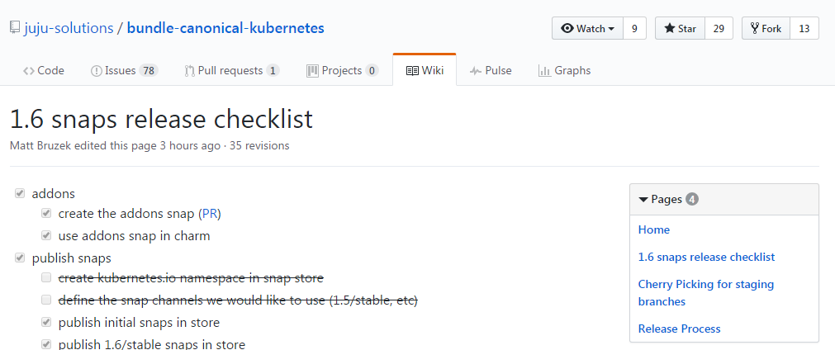
위키 페이지

Slide 39
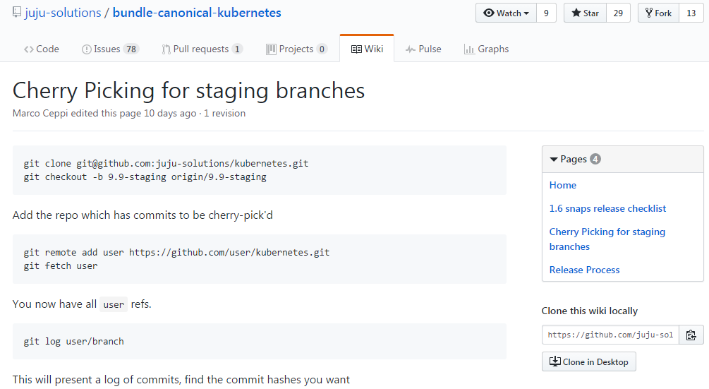
위키 페이지

Slide 40
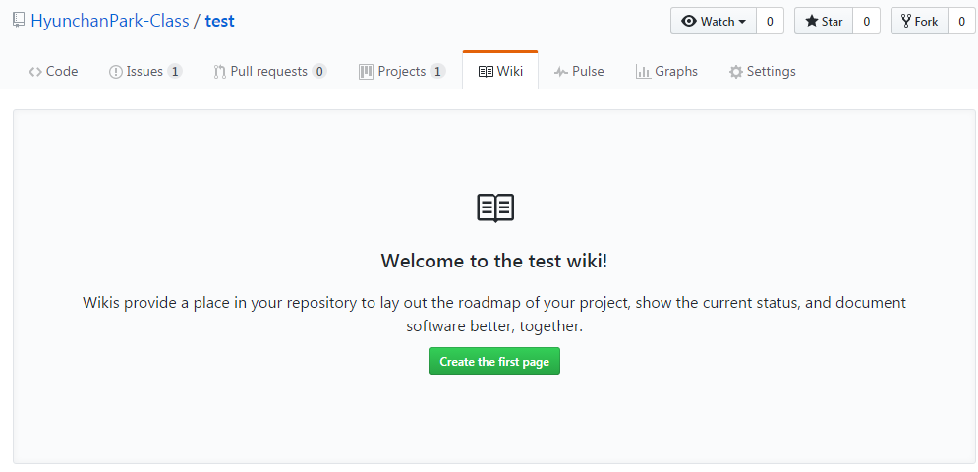
위키 페이지
GitHub 위키
Markdown 마크업언어 사용: 간단한 문법, but 표준이 없음
Readme.md : GitHub repo 에 처음 만들어지는 Markdown 파일.
프로젝트 소개 용도로 활용

Slide 41
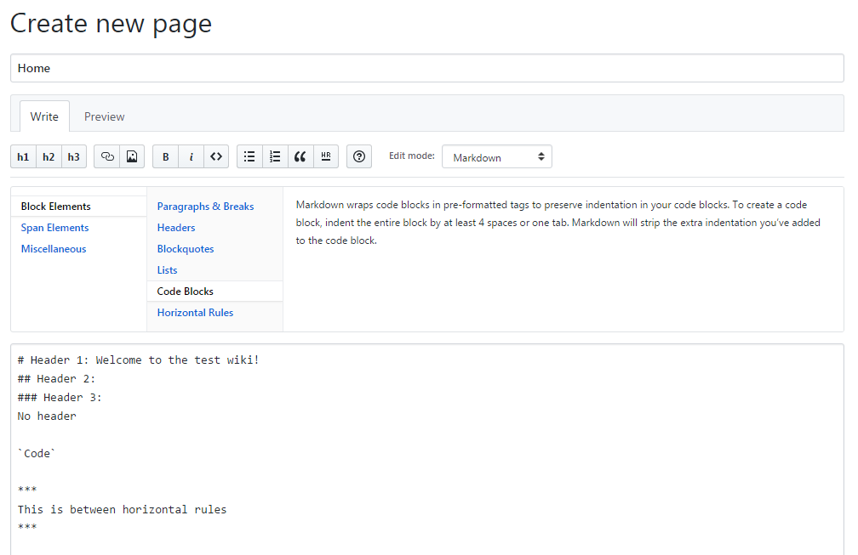
위키 페이지

Slide 42
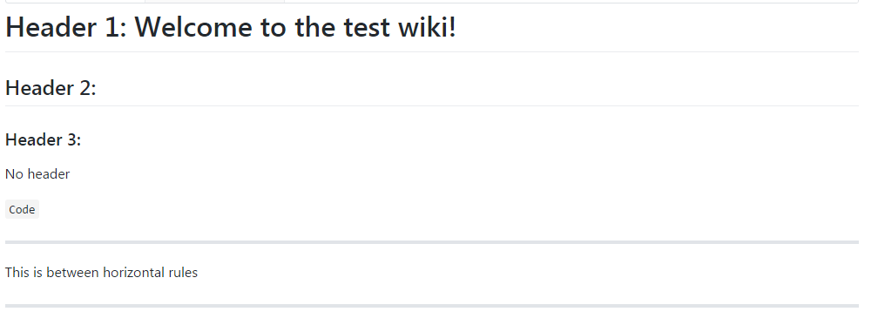
위키 페이지

Slide 43
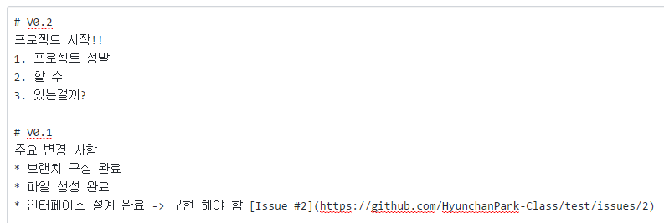
위키 페이지

Slide 44
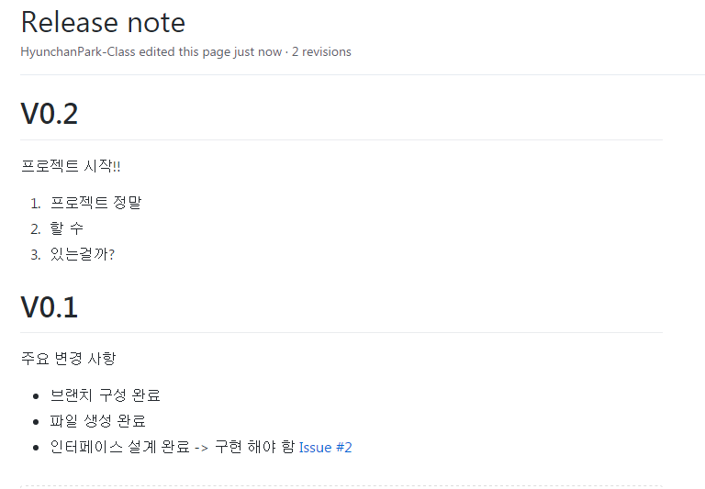
위키 페이지

Slide 45
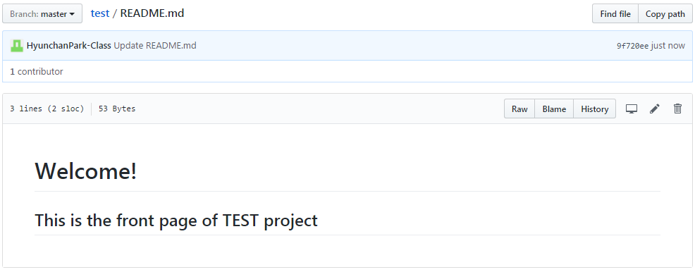
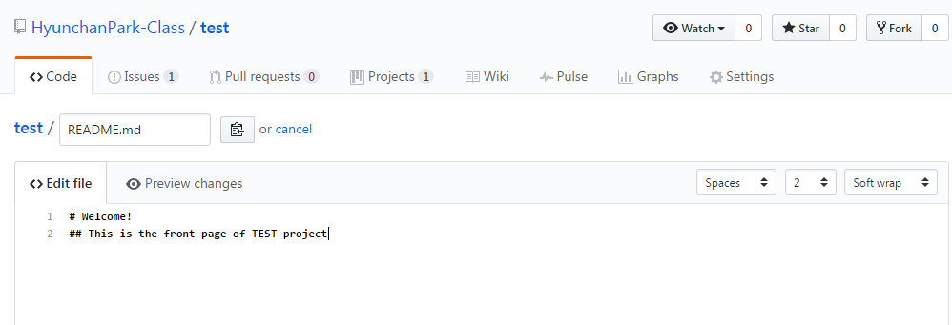
README.md 변경

Slide 46
Releases
GitHub Features

Slide 47
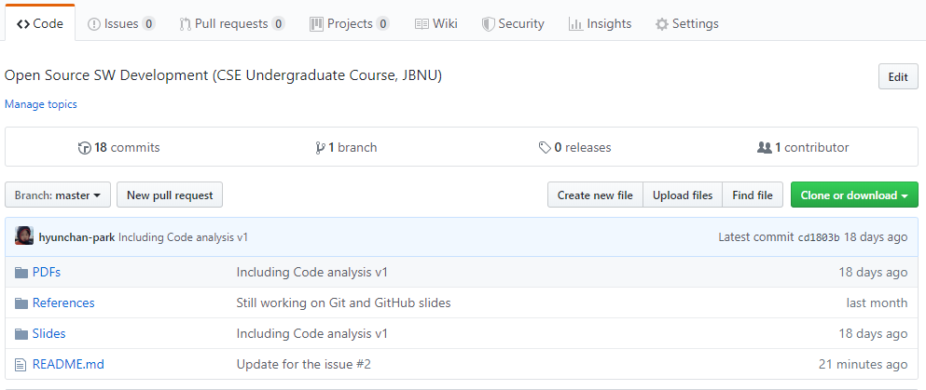
Release
특정 커밋의 소스 코드를 버전을 붙여 배포

Slide 48
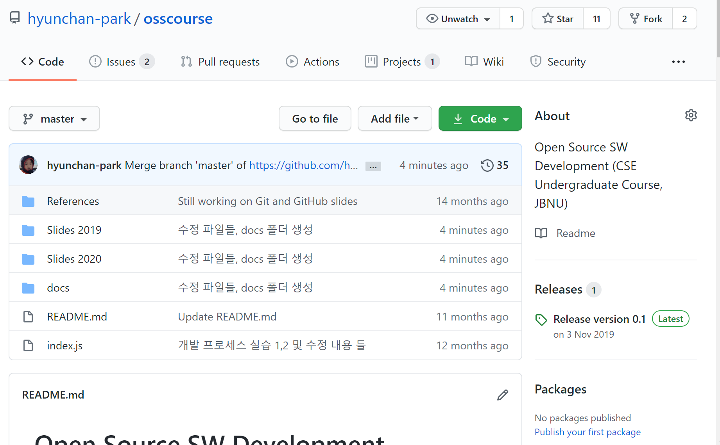
Release (메뉴가 변경된 경우)

Slide 49
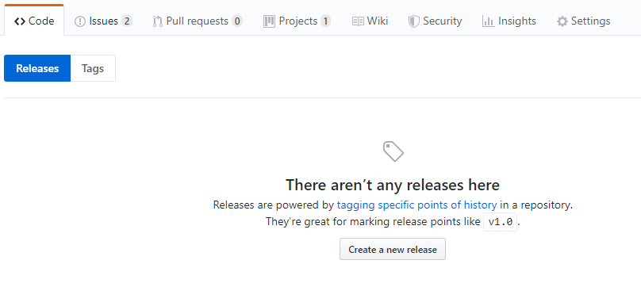
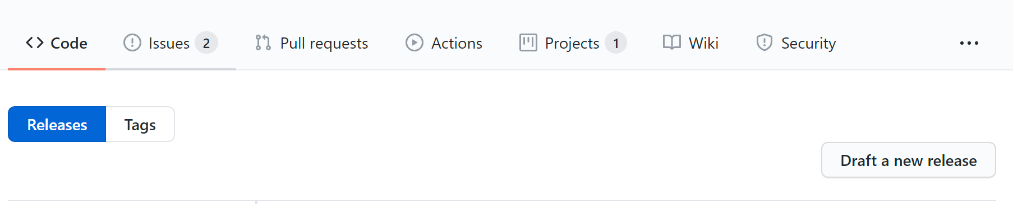
Release 생성

Slide 50
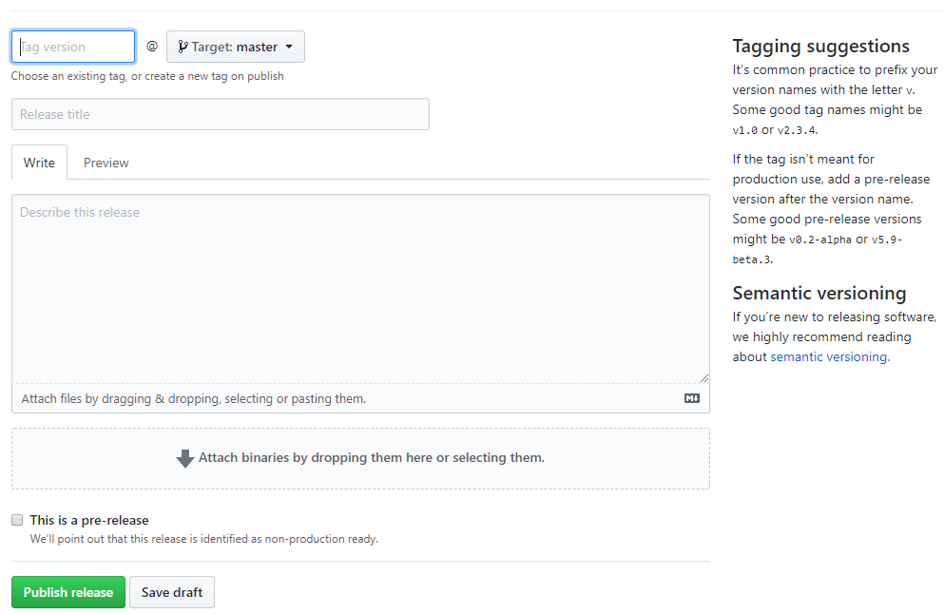
Tag를 붙이고, 관련 정보 입력

Slide 51
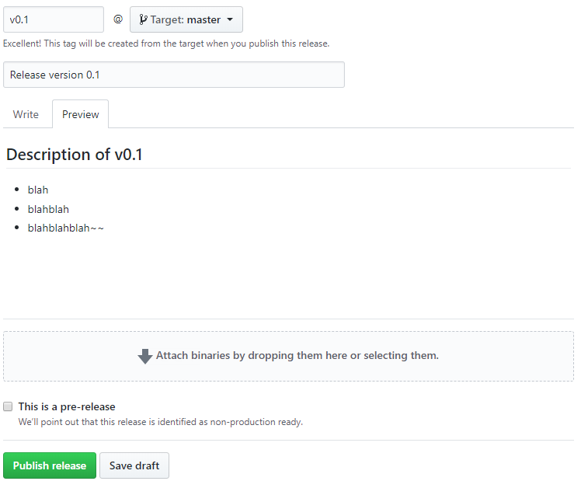
Tag를 붙이고, 관련 정보 입력
* Markdown 으로 작성

Slide 52
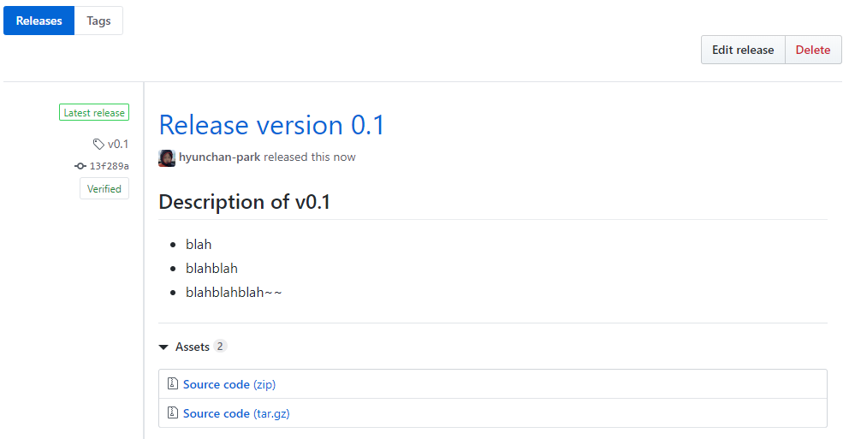
Release 완성!
* 자동으로 현재 소스 코드가 압축되어 포함됨

